Slide 1

NÁZEV: VY_52_INOVACE_04_FYZIKÁLNÍ VELIČINY
NÁZEV ŠKOLY: Základní škola a Mateřská škola Osoblaha, příspěvková organizace
AUTOR: Mgr. Milada Zetelová
TEMA: ELEKTRICKÁ SÍLA
ČÍSLO PROJEKTU: CZ.1.07/1.4.00/21.0816
ELEKTRICKÁ SÍLA - PROCVIČENÍ

Slide 2
Datum vytvoření projektu | říjen2011
Ročník | 7.
Popis prezentace | Žáci si formou výběru odpovědi 1. a 2. procvičí učivo o elektrické síle síle.

Slide 3
Jak můžeme zelektrovat těleso ?
A. tlakem
B. třením

Slide 4
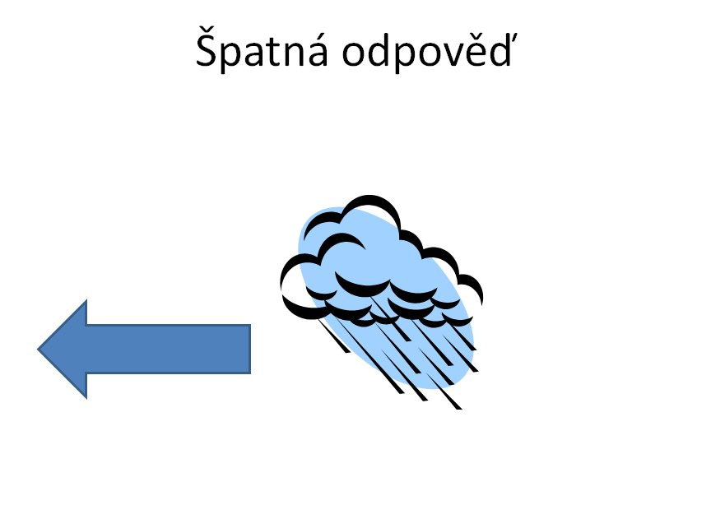

Slide 5

Správná odpověď

Slide 6
Může se těleso zelektrovat kladně ?
      A. ano
      B. ne

Slide 8
Správná odpověď

Slide 9
Může se těleso zelektrovat záporně
A. ne
B. ano

Slide 11
Správná odpověď

Slide 12
Kladný elektrický náboj se značí
A. +
B. -

Slide 14
Správná odpověď

Slide 15
Záporný elektrický náboj se značí
A. +
B. -

Slide 17
Správná odpověď

Slide 18
Je elektrická síla přitažlivá ?
A. ne
B. ano

Slide 20
Správná odpověď

Slide 21
Je elektrická síla odpudivá ?
A. ano
B. ne

Slide 23
Správná odpověď

Slide 24
Co je kolem zelektrovaného tělesa ?
A. elektrické pole
B. silové pole

Slide 26
Správná odpověď

Slide 27
Jak se mění velikost elektrické síly v elektrickém poli ?
A. čím dál od zelektrovaného tělesa, tím je elektrická síla menší
B. čím dál od zelektrovaného tělesa, tím je elektrická síla větší

Slide 29

Správná odpověď

Slide 30
KONEC PREZENTACE
POUŽITÉ ZDROJE
Klipart MS Office 2010

